Slide 1



SE2020-G14
项目计划0.1
——基于Flutter的移动端跨平台记账APP
小组成员：徐任 牟灵成 莫丁阳

Slide 2
1
引言
2
可行性分析
目录
contents
3
项目计划
4
小组分工及评价
5
参考资料

Slide 3
01
引言
Introduction

Slide 4
项目背景
随着支付手段、信息查阅以及购物方式的日趋多样化，人们在琳琅满目的商品世界中对于自己的开支消费未能有着很好的整体把握，根据各大应用商店记账APP的下载安装量来看，人们对于通过记账管理消费的重视程度并不高。究其原因，可能在于记录账单需要花费时间，而如今快节奏的生活使得人们不愿分配碎片时间在记账上。市场上已有的记账APP，也存在广告多、收费功能等劝退问题。

Slide 5
项目简介
手动+自动记录账单，节约懒人时间
详细账单展示，年月周收支尽在掌握
制账
清洁界面，追求少广告、功能完整的用户体验
时间识别、类别识别、导出表格等拓展功能正在路上

Slide 6
02
可行性分析
Feasibility Analysis

Slide 7
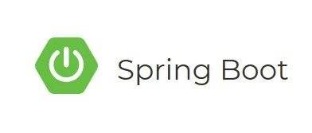


技术可行性
Spring Boot基于Spring4.0设计，继承了Spring框架原有的优秀特性。学习过JAVA的我们更容易掌握它用于后端框架。
近日，Flutter1.22版发布，支持iOS 14和Android 11。
03
02
制账
Flutter是Google一个新的用于构建跨平台的手机App的SDK。这意味着，我们可以同时设计安卓和IOS端的UI。
01
04
百度AI开放平台提供了通用文字识别接口，为我们截图识别记账功能的实现带来了可能。

Slide 8
经济可行性
项目所需成本较少，但仍需考虑成本回收的问题，初步方案为在应用内投入不影响用户体验的广告。
免费的学习资源
市场广大免费APP参考
学生版服务器
免费的开发工具

Slide 9
操作可行性
记账本身并不是很难的事情，多数人甚至无需教学就可以自行使用记账功能。
设置引导页，包含对用户的使用教程，帮助用户快速上手记账功能。
站在用户角度考虑问题，全心全意为用户服务，设计更加人性化的界面交互。

Slide 10
03
项目计划
Project Plan

Slide 11
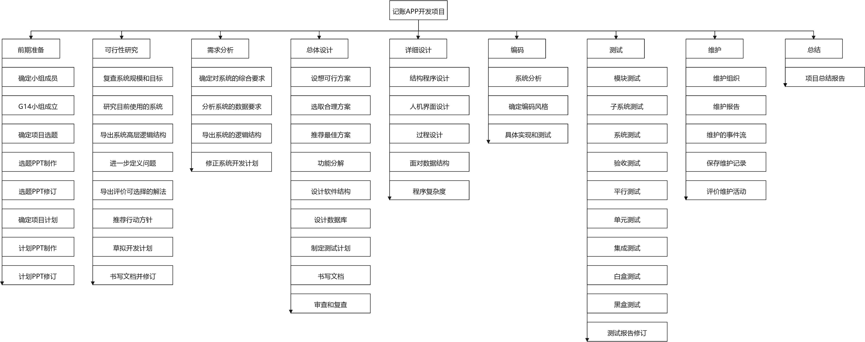
WBS（工作分解结构）
[2]

Slide 12
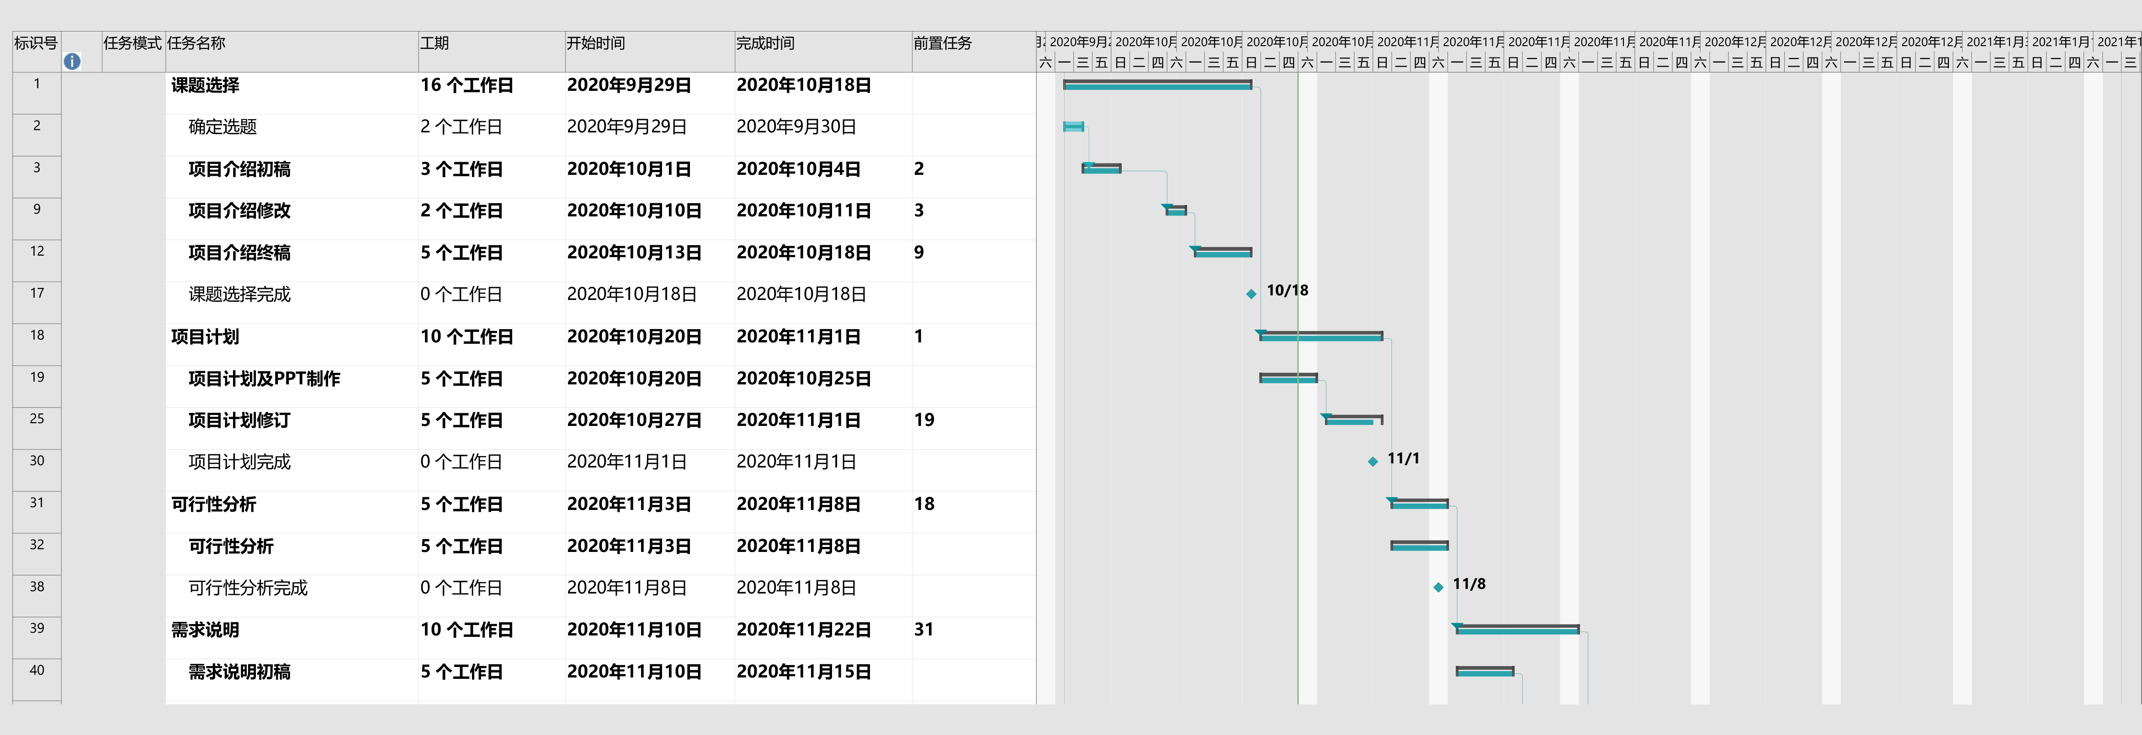
[3]
[4]
甘特图（里程碑式）

Slide 13
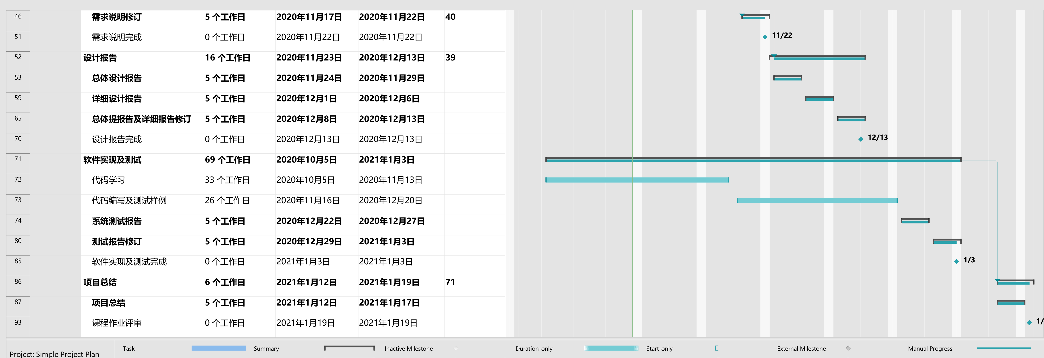
[3]
[4]
甘特图（里程碑式）

Slide 14
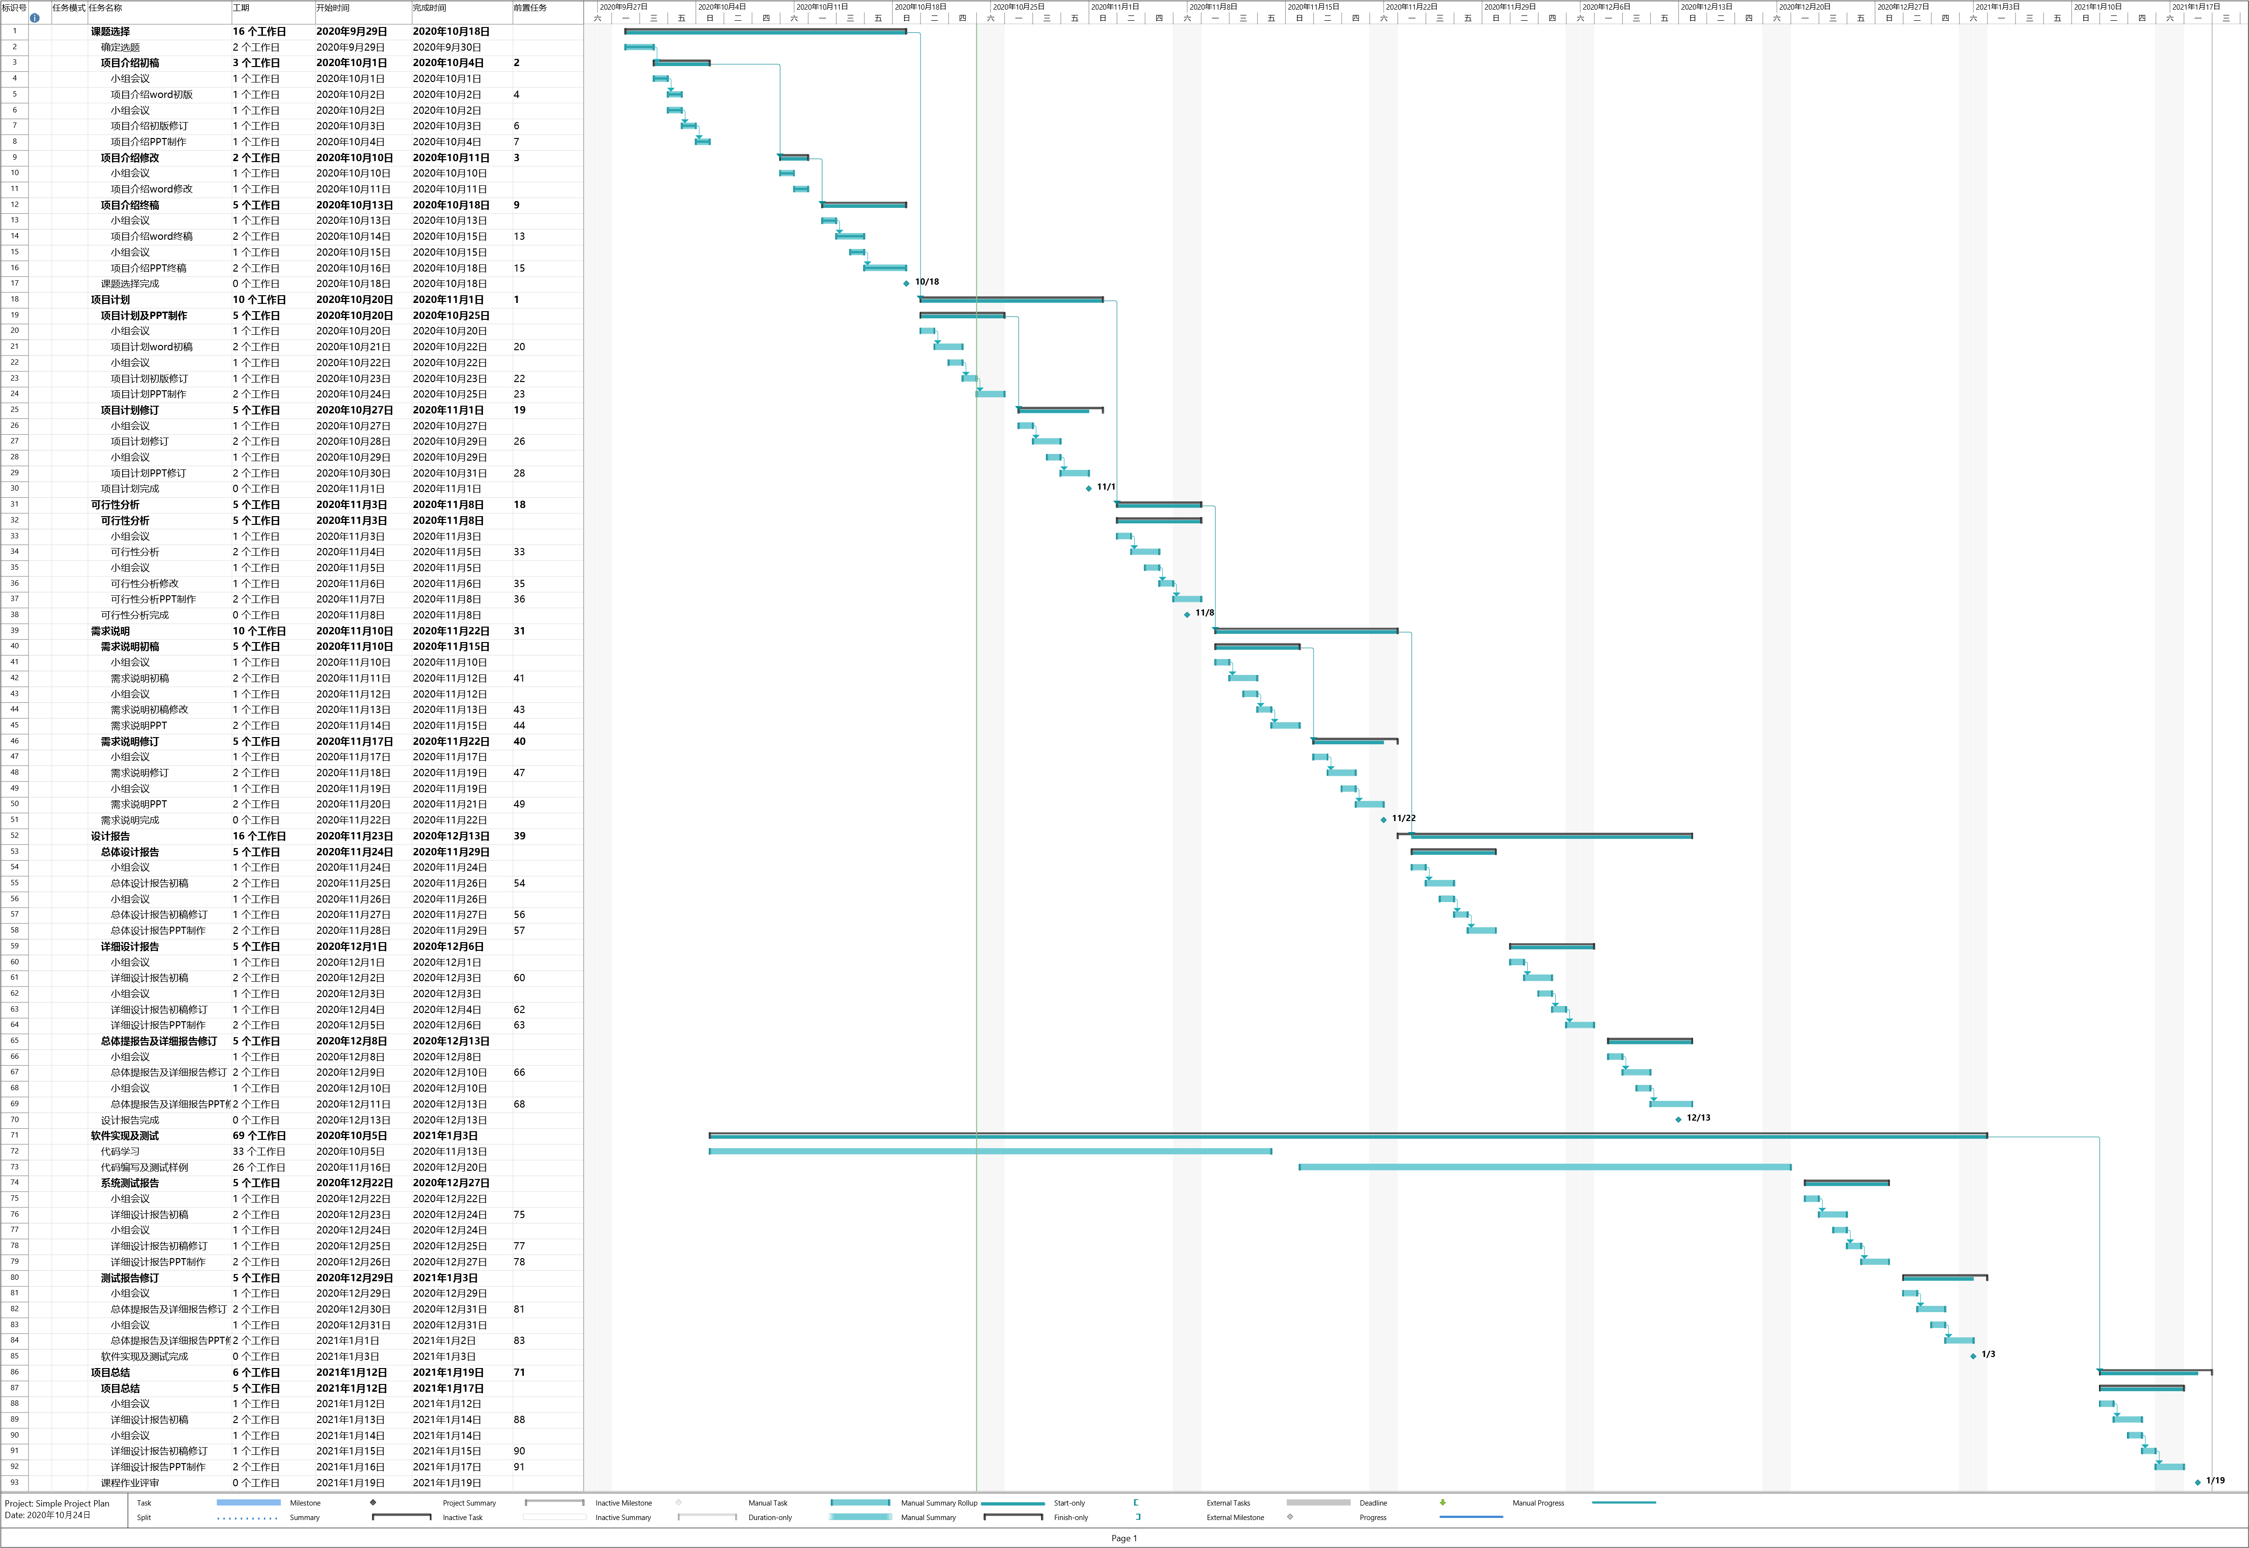

甘特图（详细式）
[3]

Slide 15
项目预算
项目名称 | 单价（元） | 数量 | 单位 | 小计 | 备注
阿里云服务器 | 114 | 1 | 个 | 114 | 系统使用服务器（学生版）
团建费用 | 300 | 1 | 个 | 300 | 团队物资购买（如会议物资、学习资源等）
开发用电脑 | 6000 | 3 | 台 | 18000 | 人手一台
人力成本 | 14052.4 | 3 | 人 | 42157.2 | 每周六个工作日，每日四小时，根据私营单位开发人员时薪计算所得
总计 | 60571.2元
实际花费 | 414元

Slide 16
04
小组分工及评价
Group division and evaluation

Slide 17
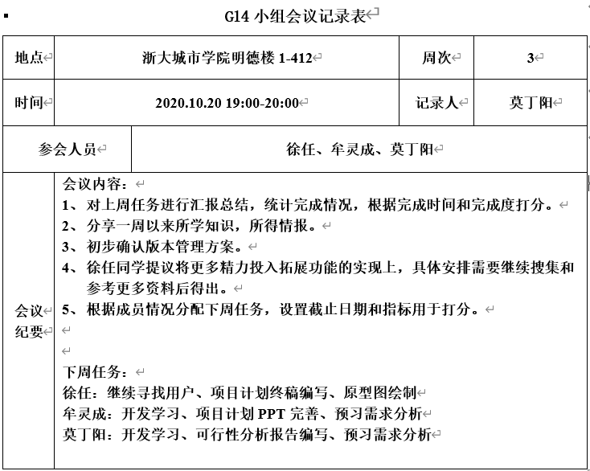
会议记录

Slide 18
成员分工及评价
评价标准：起始分100分，未按时完成扣5分，未达到指标扣5分，
重要任务双倍扣分，扣完为止

Slide 19
05
参考资料
Reference Material

Slide 20

参考资料
其他资料参考
[1]项目计划书模板（GB/T8567-1988）
[2]《软件工程导论》 瀑布模型 p.15-16
开发资料参考
[3] 《软件工程导论》 Gantt图 p.314-315
Dart编程语言中文网：https://www.dartcn.com/
百度AI开放平台：https://ai.baidu.com/
[4] 《软件工程：首页及课程介绍》 课程计划 p.18

Slide 21
感谢聆听
Thank you

